Slide 1


ВО ЧТО ВЛОЖИТЬ $100?
Вебинар | Октябрь, 2021
На рынке ценных бумаг
IG: @jusaninvestkz | YT: @jusaninvest

Slide 2
о
ВЕБИНАР | Октябрь, 2021
Маленькая Большая сумма
Jusan Инвестиции сегодня
Розничный инвестбанк РК – наша стратегия
Мобильное приложение
Сделано максимально удобным для безотложной покупки западных / локальных инструментов (без ручного участия наших специалистов). Упрощен весь процесс от открытия счета до банковских переводов денежных средств.
Лучшие комиссии
Jusan Инвестиции отменила минимальные комиссии везде, где это возможно.
Отношение к налогам
Компания ввела в листинг KASE свои ПИФы, чтобы получить законодательные налоговые льготы

Slide 3


Взгляд, исходя из комиссий
ВЕБИНАР | Октябрь, 2021
Комиссии для покупки зарубежных инструментов
Комиссии для покупки локальных инструментов
при подаче заказа онлайн
8$
0,1%
0,03%
при подаче заказа онлайн
0,15%
при подаче заказа на бумаге
0,05%
при подаче заказа на бумаге
0,03%
комиссия контрагента (min. $8,5)
при покупке акций TSLA на $800, комиссия равна $0,8+$8,5
при покупке акций KAP на ₸100 000, комиссия равна ₸30

Slide 4
Доступные инструменты
ВЕБИНАР | Октябрь, 2021
на $100
Локальные
Зарубежные
2 из 5 ПИФов Jusan Инвестиций – allGA и doSTAR
Локальные акции KASE и AIX (биржи МФЦА), такие как KZAP, KZTO, KZTK, KCEL, KEGC, HSBK, KASPI.
Некоторые биржевые фонды такие как SPY (VOO), QQQ, VWO, SDY.
Некоторые зарубежные акции, включенные в листинг KASE и AIX, такие как AAPL, BAC, FB, FORD, INTC, ISHR, MSFT, NKE, PFE, SBUX, TSLA, XOM, AFLT, GAZP, SBER.

Slide 5
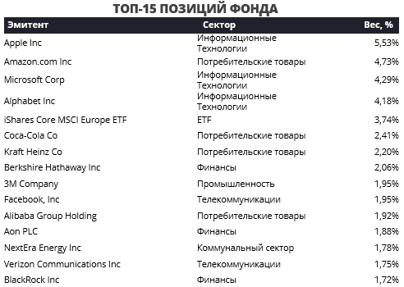
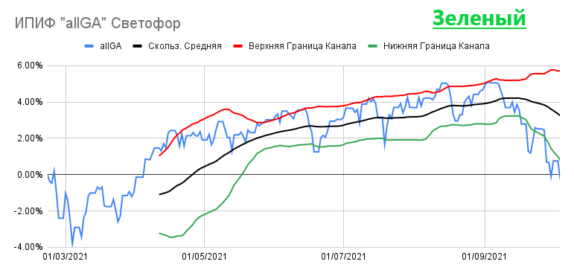
ПИФ allGA
ВЕБИНАР | Октябрь, 2021
Валюта фонда: USD
Целевая доходность: +10%
Текущая доходность: 7,3%
Стратегия: инвестирование активов в акции крупнейших американских и европейских компаний-лидеров в своей отрасли. Текущий портфель: Apple, Amazon, Microsoft, Coca-Cola, Berkshire Hathaway, iShares Core MSCI Europe ETF и др.
! Повышенный уровень риска и высокая доходность
в долгосрочной перспективе

Slide 6
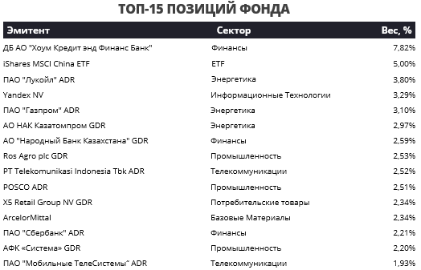
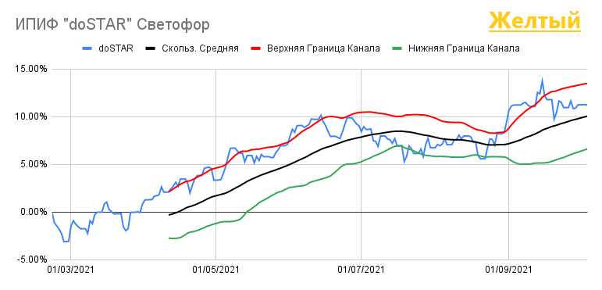
ПИФ doSTAR
ВЕБИНАР | Октябрь, 2021
Валюта фонда: KZT
Целевая доходность: +15%
Текущая доходность: 21,1%
Стратегия: инвестирование в системообразующие компании стран Содружества и паназиатского региона, которые доказали временем свои надежность и доходность.
Текущий портфель: Сбербанк, КазАтомПром и др.
! Самые высокие уровень риска и доходность в
долгосрочной перспективе среди всех пифов

Slide 7
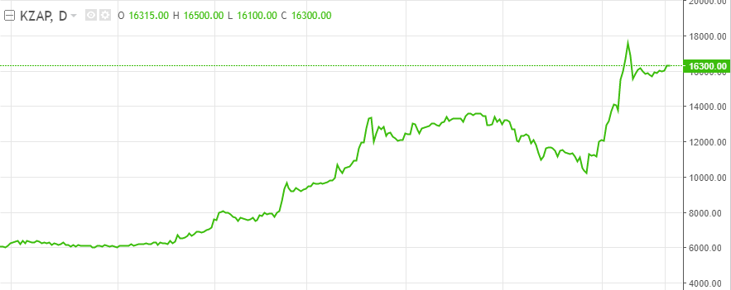
Акции Казатомпрома
ВЕБИНАР | Октябрь, 2021

Slide 8
KAP: Отчет о прибыли
ВЕБИНАР | Сентябрь, 2021 г.
 | 6м20 | 6м21 | 6м21 / 6м20
Объем реализации | 153 139 | 235 501 | 53,8%
Операционные расходы, втч: | -105 644 | -174 186 | 64,9%
- Амортизационные расходы | -17 975 | -26 692 | 48,5%
Операционная прибыль | 47 495 | 61 315 | 29,1%
Затраты по финансированию | -2 463 | -1 804 | -26,8%
Доходы по курсовым разницам | 5 960 | 3 037 | -49,0%
Доходы от совм. и завис. Компаний | 18 605 | 14 024 | -24,6%
Доход от денежных средств | 1 971 | 2 223 | 12,8%
Прочие доходы (расходы) | 17 122 | -4 286 | -125,0%
Прибыль до налогообложения | 88 690 | 74 509 | -16,0%
Расходы по налогу на прибыль | -22 731 | -16 423 | -27,8%
Чистая прибыль | 65 959 | 58 086 | -11,9%
- акционеров компании | 58 426 | 47 685 | -18,4%
Фундаментальная оценка – $44,4 за ГДР (₸18 871 на акцию)

Slide 9
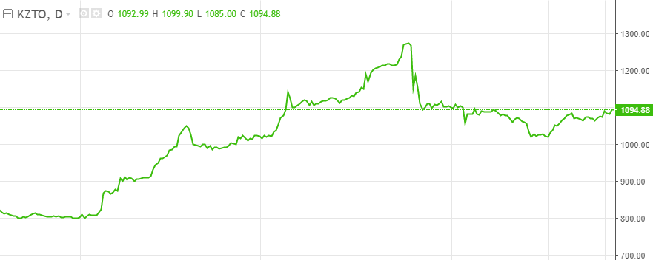
Акции КазТрансОйла
ВЕБИНАР | Октябрь, 2021

Slide 10
KZTO: Отчет о прибыли
ВЕБИНАР | Сентябрь, 2021 г.
 | 6м20 | 6м21 | 6м21 / 6м20
Объем реализации | 118 681 | 116 804 | -1,6%
Операционные расходы, втч: | -79 746 | -83 039 | 4,1%
- Амортизационные расходы | -27 489 | -26 599 | -3,2%
Операционная прибыль | 38 935 | 33 765 | -13,3%
Затраты по финансированию | -259 | -146 | -43,8%
Доходы по курсовым разницам | 3 773 | 174 | -95,4%
Доходы от совм. и завис. Компаний | 3 631 | 6 408 | 76,5%
Доход от денежных средств | 1 310 | 1 722 | 31,4%
Прочие доходы (расходы) | -380 | 39 | -
Прибыль до налогообложения | 47 010 | 41 962 | -10,7%
Расходы по налогу на прибыль | -8 840 | -8 109 | -8,3%
Чистая прибыль | 38 170 | 33 853 | -11,3%
- акционеров компании | 38 170 | 33 853 | -11,3%
Фундаментальная оценка – ₸1 346 на акцию

Slide 11
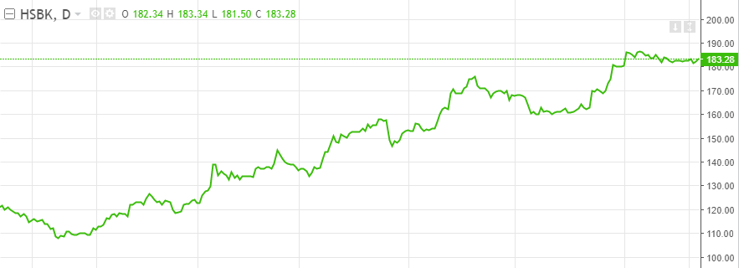
Акции Народного Банка
ВЕБИНАР | Октябрь, 2021

Slide 12
HSBK: Отчет о прибыли
ВЕБИНАР | Сентябрь, 2021 г.
 | 6м20 | 6м21 | 6м21 / 6м20
Процентные доходы | 359 848 | 407 637 | 13,3%
Процентные расходы | -151 425 | -169 769 | 12,1%
Процентная прибыль до резервов | 208 423 | 237 868 | 14,1%
Резервы на потери по ссудам | -33 906 | 3 254 | -109,6%
Проц. прибыль после резервов | 174 517 | 241 122 | 38,2%
Чистые комиссионные доходы | 28 456 | 37 180 | 30,7%
Прибыль по ЦБ | 5 989 | 9 019 | 50,6%
Прибыль по операциям с инос. Валютой | 11 162 | 16 113 | 44,4%
Доля в прибыли зависимых компаний | 3 020 | 3 123 | 3,4%
Прочие доходы | 18 734 | 30 724 | 64,0%
Непроцентные доходы | 67 361 | 96 159 | 42,8%
Операционные доходы | 241 878 | 337 281 | 39,4%
Операционные расходы | -70 990 | -83 143 | 17,1%
Доналоговая прибыль | 170 888 | 254 138 | 48,7%
Расходы по налогу на прибыль | -14 894 | -28 700 | 92,7%
Чистая прибыль | 155 994 | 225 438 | 44,5%
- акционеров организации | 155 994 | 225 438 | 44,5%
Фундаментальная оценка – $21,1 за ГДР (₸224 на акцию)

Slide 13

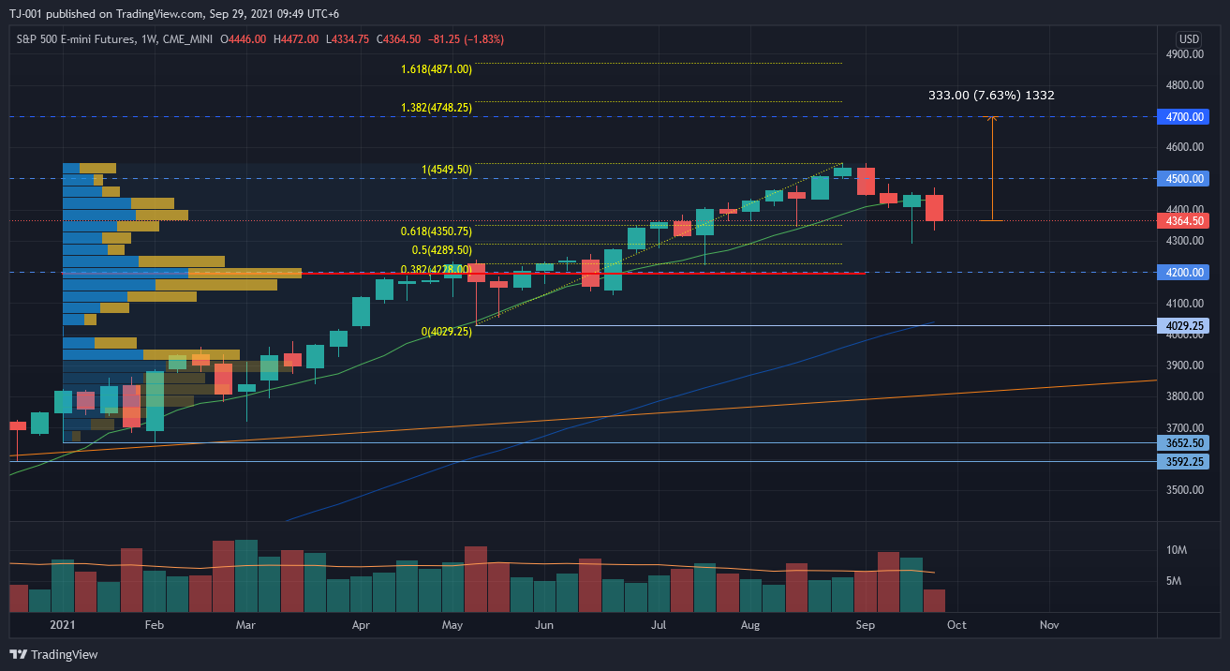
ИНДЕКС S&P 500
ВЕБИНАР | Октябрь, 2021

Slide 14

Спасибо!
Есть ли у вас вопросы?
info@jusaninvest.com
+7 707 2644 000
jusaninvest.kz
@jusaninvest
@jusaninvestkz

